Slide 1




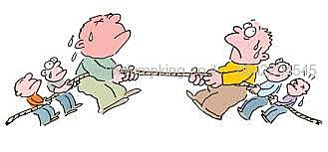
הכוח השקול

Slide 2
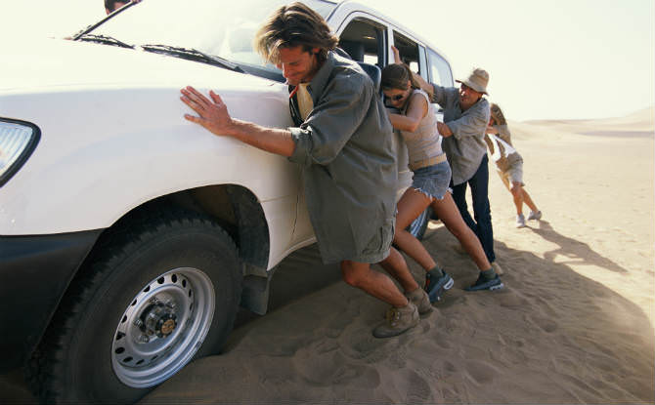


Slide 3

הכוח השקול
כוח שקול- כוח דמיוני אחד שתוצאת פעולתו על הגוף הנתון זהה לזה של כל הכוחות הפועלים עליו במציאות יחד.
סימון שקול כוחות או הכוח השקול - $\sum_{F}{}$.
האות סיגמא מסמנת במתמטיקה חיבור.
יחידת מידה ניוטון N.

Slide 4

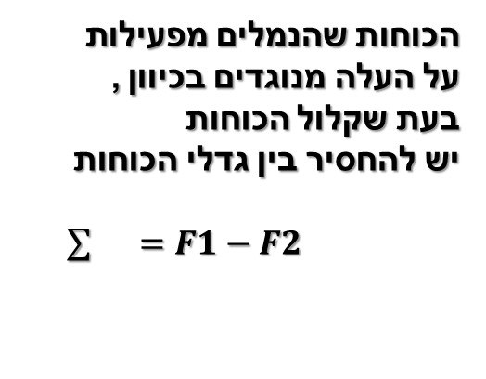
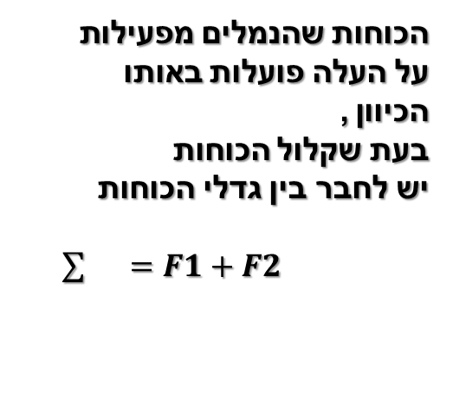
חיבור כוחות- חיבור וקטורי- שקלול
2 מצבים של נמלים נושאות עלים. עמ' 85.
נתרגם את הסיטואציה לשפה פיזיקלית :
גוף פיזיקלי – עלה
כל אחת מהנמלים מפעילה כוח על העלה.
כח הנמלה העליונה F1 וכח הנמלה שמתחת F2
הכוחות שהנמלים מפעילות על העלה פועלות באותו הכיוון ,
בעת שקלול הכוחות
יש לחבר בין גדלי הכוחות
$\sum{}=F1+F2$
F1
F1
הכוחות שהנמלים מפעילות על העלה מנוגדים בכיוון ,
בעת שקלול הכוחות
יש להחסיר בין גדלי הכוחות
$\sum{}=F1−F2$
F2
F2

Slide 5
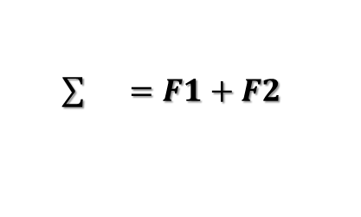
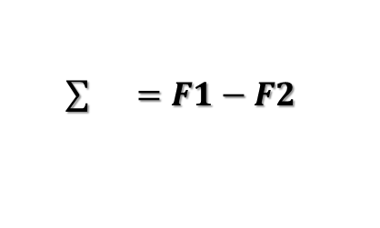
כוחות הנמצאים באותו מישור
מצב 1: אם שני הכוחות נמצאים על אותו מישור והם פועלים בכיוונים מנוגדים נחסיר את הכוח הגדול מהכוח הקטן . כיוון הכוח השקול יהיה כיוון הכוח הגדול.
מצב 2: אם שני הכוחות נמצאים על אותו מישור והם פועלים באותו הכיוון נחבר את הכוחות .
כיוון הכוח השקול יהיה כיוון שני הכוחות.
$\sum{}=F1−F2$
גוף
F2
F1
$\sum{}=F1+F2$
F1
גוף
F2

Slide 6
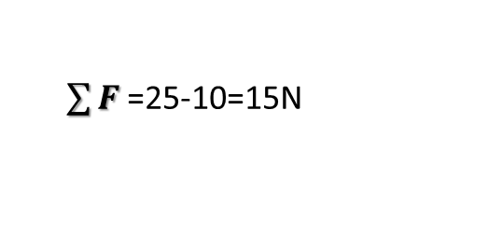
כוחות הנמצאים באותו מישור
התבוננו בתרשים הכוחות:
א. חשבו מהו הכוח השקול. שימו לב גם יחידות המידה של הכוח השקול הן ניוטון.
ב. מהו כיוונו של הכוח השקול?
ג. חשבו על סיטואציה מתאימה לתרשים זה.
25N
15N
$\sum{F}$=25-10=15N
10N

Slide 7
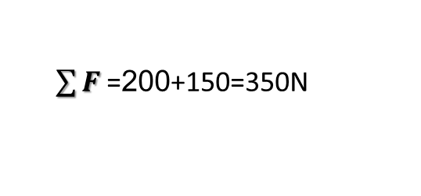
כוחות הנמצאים באותו מישור
התבוננו בתרשים הכוחות:
א. חשבו מהו הכוח השקול. שימו לב גם יחידות המידה של הכוח השקול הן ניוטון.
ב. מהו כיוונו של הכוח השקול?
ג. חשבו על סיטואציה מתאימה לתרשים זה.
350N
200N
150N
$\sum{F}$=200+150=350N

Slide 8
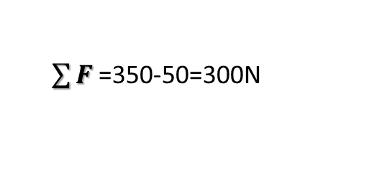
כוחות הנמצאים באותו מישור
התבוננו בתרשים הכוחות:
א. חשבו מהו הכוח השקול. שימו לב גם יחידות המידה של הכוח השקול הן ניוטון.
ב. מהו כיוונו של הכוח השקול?
ג. חשבו על סיטואציה מתאימה לתרשים זה.
350N
200N
150N
300N
50N
$\sum{F}$=200+150=350N
$\sum{F}$=350-50=300N

Slide 9
כוחות הנמצאים בשני מישורים שונים-
חוק המקבילית
כיצד נבחן את הכוח השקול במידה והכוחות אינם פועלים באותו המישור?
כלל המקבילית- כדי לקבוע באופן מדוייק יותר משתמשים בשיטת שקלול שני הכוחות הנקראת "כלל המקבילית" המאפשרת לשרטט כוח שקול.
F2
F1

Slide 10




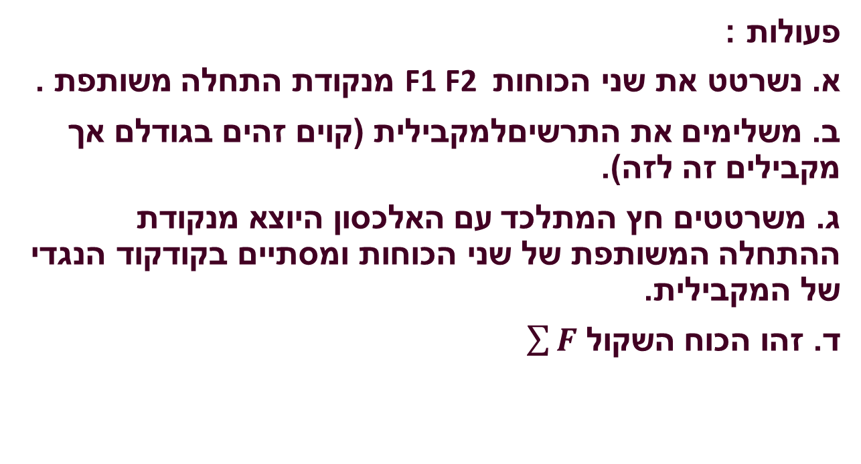
כוחות הנמצאים בשני מישורים שונים-
חוק המקבילית
F1
פעולות :
א. נשרטט את שני הכוחות F1 F2 מנקודת התחלה משותפת .
ב. משלימים את התרשיםלמקבילית (קוים זהים בגודלם אך מקבילים זה לזה).
ג. משרטטים חץ המתלכד עם האלכסון היוצא מנקודת ההתחלה המשותפת של שני הכוחות ומסתיים בקודקוד הנגדי של המקבילית.
ד. זהו הכוח השקול $\sum{F}$

Slide 11
חישוב כוח השקול לכוחות בשני מישורים מאונכים זה לזה
כאשר הכוחות הנתונים מאונכים זה לזה תתקבל בשעת שקלול הכוחות צורת מלבן.
הכוח השקול הוא האלכסון של המלבן המחלק את המלבן לשני משולשים ישרי זוית.
משפט פיתגורס a²+b²=c²
במשולש ישר זוית סכום ריבועי ניצבי המשולש שווה לריבוע היתר.
F1
היתר c
ניצב a
ניצב b
F2

Slide 12
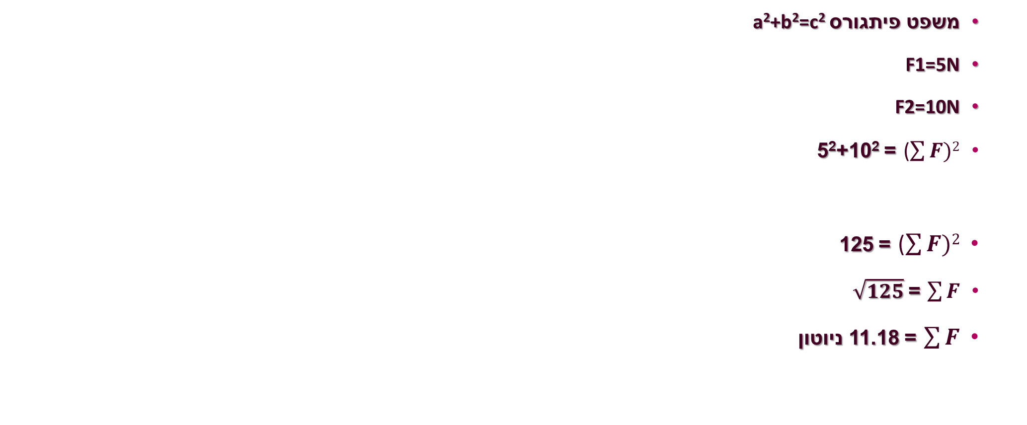
חישוב כוח השקול לכוחות בשני מישורים מאונכים זה לזה- תרגיל
משפט פיתגורס a²+b²=c²
F1=5N
F2=10N
($\sum{F})2$ = 5²+10²
($\sum{F})2$ = 125
$\sum{F}$ = $\sqrt{125}$
$\sum{F}$ = 11.18 ניוטון
F1
F2
היתר c
ניצב a
ניצב b

Slide 13
חישוב כוח השקול לכוחות בשני מישורים מאונכים זה לזה- תרגיל
משפט פיתגורס a²+b²=c²
F1=2N
F2=6N
F1
F2
היתר c
ניצב a
ניצב b

Slide 14

משימה בקבוצות להגשה בגוגל קלאסרום
פתרו עמ' 91 שאלות 3,4,5,6

